Slide 1











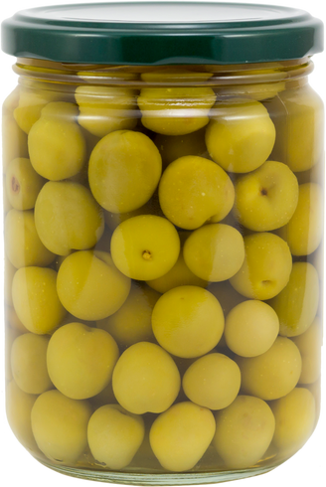

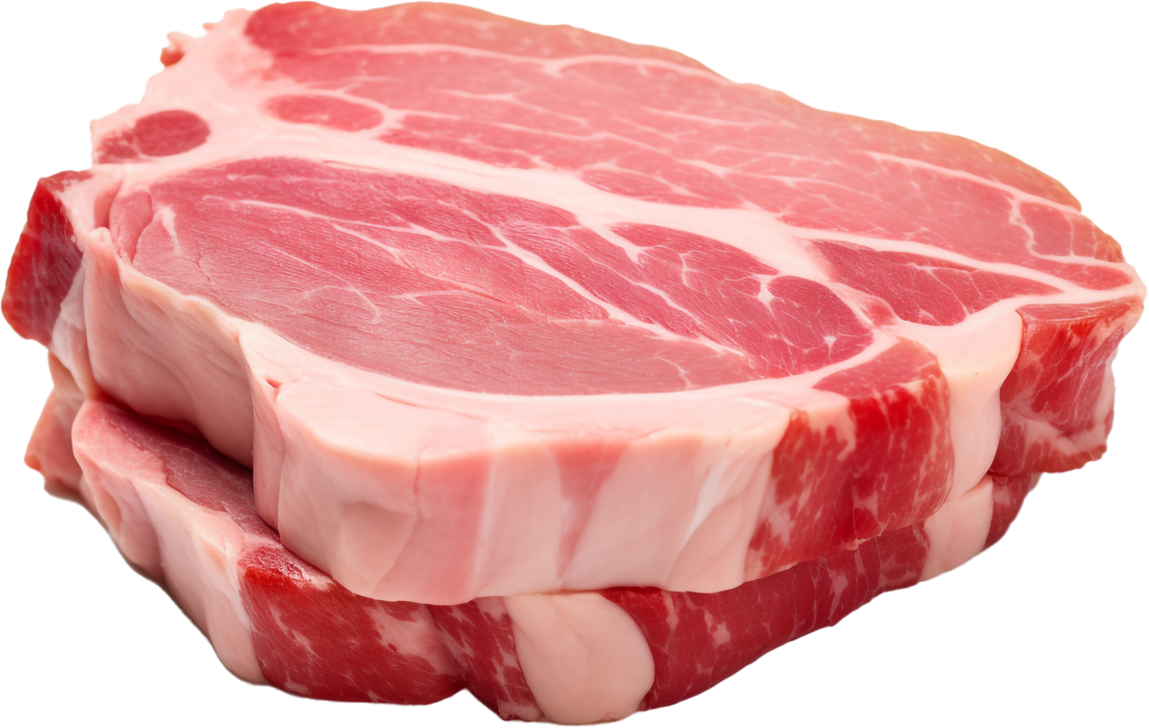



%%%%%%%%%%%%%%%%%%%%%%%%%%%%%%%%%%%%%%%%%%%%%%%%%%%%%%%%%%%%%%%%%%%%%%%%%%%%%%%%%%%%%%%%%%%%%%%%%%%%%%%%%%%%%%%%%%%%%%%%%%%%%%%%%%%%%%%%%%%%%%%%%%%%%%%%%
50
Aproveite as melhores ofertas!
Ofertas
com até
%
de desconto.
LATA REFRIGERANTE
CERVEJA
GARRAFA
SUCO
LARANJA
350ML
600ML
800ML
R$
3
,90
R$
8
,90
R$
12
,90
UND
UND
UND
AZEITE
DE OLIVA
SALSICHA
GOURMET
POTE
AZEITONA
500ML
5 UND
800ML
R$
39
,90
14
14
UND
R$
,90
R$
,90
PCT
UND
BANDEJA
DE OVOS
BISTECA
BOVINA
24 UND
R$
19
,90
R$
49
,90
BANDEJA
KG
B
Lojas
Borcelle
PEÇA PELO ZAP
OFERTAS VÁLIDAS APENAS ENTRE
12
3456-7890
14 A 20 DE SETEMBRO

